Slide 1
Leer je klant kennen
1e stap van klantreisaanpak

Slide 2
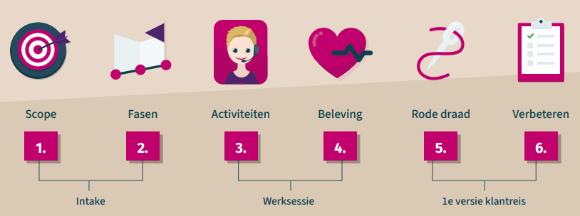
In contact met je klant ben je blijvend
En vooral:
- Voor de intake: om je in te leven in wat belangrijk is voor ze, wat ze zeggen, wat ze denken.
- Na de uitwerking van je 1e versie van een klantreis: om te toetsen en beter te begrijpen.
Notes:
Dit plaatje is de meeste van jullie al wel bekend of ga je nog veel te zien krijgen als je de klantreistraining van GC gaat volgen. Het laat de zes stappen zien van een klantreis. En wat wij vandaag aan jullie vertellen gaat echt over fase 1: de scoping fase. De basis. Vanuit mijn ervaring als kwalitatief onderzoeker zal ik als vanzelf jullie daar ook over vertellen, ziet dat als bonus, maar het echte valideren van je klantreis is niet de scope van dit webinar. Wat wel? Je bent met je collega’s bezig met het opzetten van een klantreis. Er zijn bijv. signalen binnengekomen, bijv. van team klachten omdat het aantal klachten oploopt of omdat uit jullie structurele klanttevredenheidsonderzoek een daling in het tevredenheidscijfer laat zien. Oorzaak? Het kan van alles zijn. Dit betekent: er is werk aan de winkel. Er is besloten een klantreis op te gaan tekenen, goed plan, in de training klantreis light leer je om dit met je collega’s te gaan doen, maar een klantreis is pas echt compleet als je ook de klant gesproken hebt. En dat begint al met laagdrempelig in gesprek gaan in de scopingsfase. Fase 1.

Slide 3
Dit document
Deze slides helpen je
te begrijpen dat het leren kennen van je klant, vooral gaat om actief luisteren. Je krijgt uitleg en tips over luisteren naar je klant.
drempels te overwinnen om in contact te komen met je klant en te luisteren.

Slide 4
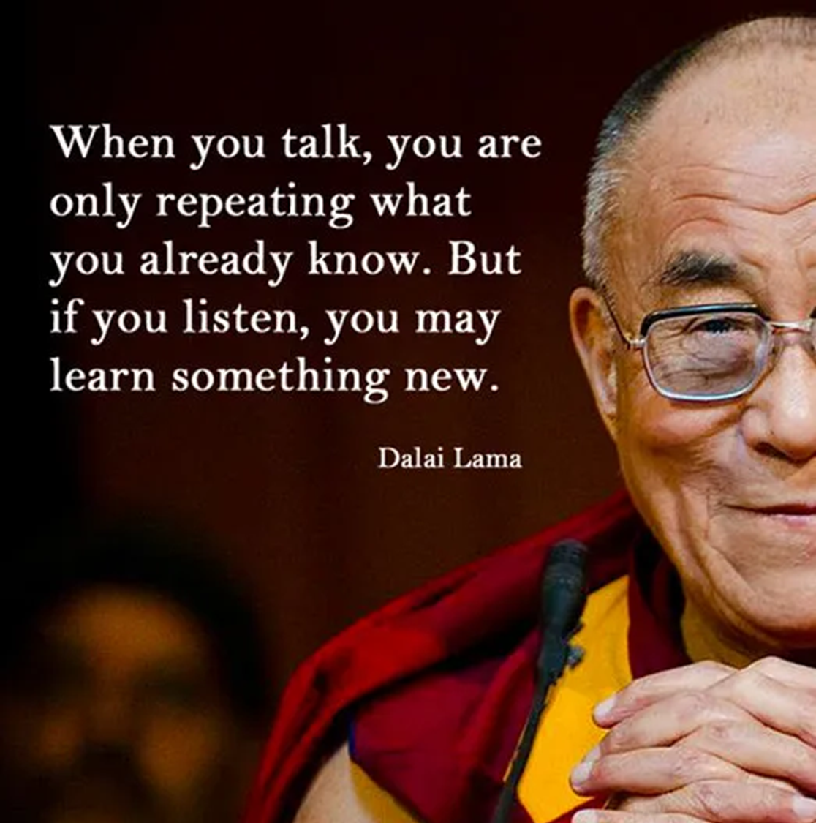
Deel 1
Luisteren
Notes:
Nogmaals welkom allemaal, heel fijn dat jullie er zijn. Vandaag ga ik jullie meer vertellen over hoe je in gesprek kunt gaan met je klant op een laagdrempelige manier. In gesprek gaan - deze titel wekt wellicht de verwachting dat je veel gaat praten met je klant, maar de kunst is eigenlijk om vooral te luisteren. Dalai Lama omschrijft dat heel mooi: dat als je praat, je enkel herhaalt wat je al weet, als je luistert leer je wellicht iets nieuws. En dat is ook het hele mooi aan in gesprek gaan met je klant, dat de klantverhalen echt tot leven gaan komen en je altijd iets nieuws hoort en leert.

Slide 5
Waarom luisteren zo krachtig is
Mensen bloeien op als er écht naar hen geluisterd wordt.
In de hersenen
Als iemand oprecht naar jou luistert, komt er dopamine vrij in het beloningssysteem.
Gehoord worden voelt letterlijk goed — net als eten, muziek of verliefdheid.
In het hart
Wanneer we ons gehoord voelen, daalt stress, groeit vertrouwen en durven we opener te zijn. We voelen ons veilig, gezien en begrepen.
In relaties
Onderzoek laat zien dat relaties — privé of professioneel — sterker worden wanneer mensen zich echt gehoord voelen. Luisteren bouwt verbinding.
Kortom: gehoord worden is niet alleen prettig. Het is een menselijke behoefte.
En luisteren is het krachtigste cadeau dat je iemand kunt geven.
Notes:
In gesprek met je klant, ik zei het zojuist al even, dat heeft vooral te maken met luisteren.
Waarom is luisteren nou zo krachtig? Als iemand naar je luistert, gebeurt er iets in de hersenen én in het hart.
- Hersenen: Onderzoek van Harvard University (Tamir & Mitchell, 2012) liet zien dat als mensen over zichzelf praten en iemand luistert met oprechte aandacht, de beloningscentra in de hersenen (zoals de nucleus accumbens) actief worden. Gehoord worden voelt letterlijk goed — net als eten, muziek of verliefdheid.
- Hart: De psycholoog Carl Rogers ontdekte dat empathisch luisteren mensen helpt zich veilig, gezien en begrepen te voelen. Als iemand zich gehoord voelt, daalt het stressniveau, groeit vertrouwen en durven mensen opener te zijn.
- Relatie: Volgens relatieonderzoeker John Gottman (Universiteit van Washington) is “actief luisteren” één van de belangrijkste voorspellers van duurzame relaties.
Koppels die zich gehoord voelen, herstellen sneller van conflicten en blijven langer verbonden.

Slide 6
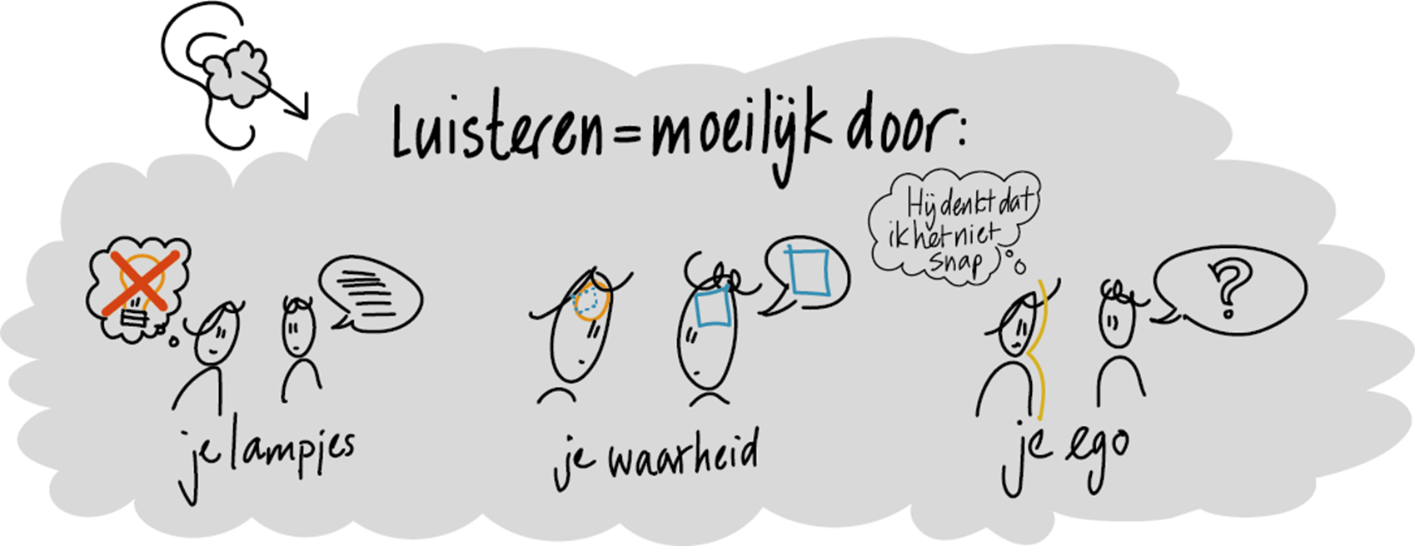
Waarom is luisteren zo moeilijk?
Leer pauzeren
Luister met nieuwsgierigheid
Laat de behoefte om te reageren los
Notes:
We weten dat luisteren belangrijk is en veel voordelen heeft. Maar echt luisteren is ook moeilijk. Hoe komt dat?
1. Lampjes -> Je eigen gedachten
Terwijl iemand spreekt, is je hoofd meestal niet stil. We denken 4 keer sneller dan we praten. Je gedachten springen naar wat jij ervan vindt, wat jij zou antwoorden, of wat het jou herinnert. Daardoor luister je niet écht naar wat de ander zegt, maar naar de stem in jezelf. Je hoort woorden, maar niet altijd de bedoeling erachter. Echte aandacht vraagt dat je even pauzeert in je denken. Wanneer je merkt dat je gedachten afdwalen of al antwoorden willen formuleren, pauzeer: adem even bewust uit.
2. Je “waarheid” (het idee dat iets klopt of niet klopt)
Wanneer je luistert met de bril van “is dit waar of onwaar?”, ga je onbewust filteren. Alles wat niet past bij jouw overtuigingen of wereldbeeld, laat je minder binnen. Je hoort de ander niet om te begrijpen, maar om te checken of het klopt volgens jouw normen. Zo verlies je contact met de ervaring of betekenis van de ander. Waarheid → het gaat niet om wie gelijk heeft maar juist nieuwsgierig zijn naar de ander. Probeer de innerlijke vraag “Is dit waar?” te vervangen door “Wat bedoelt deze persoon echt?”
Dat verschuift je focus van oordelen naar begrijpen.
Je kunt dit oefenen door soms letterlijk te zeggen:
“Ik hoor je zeggen dat… Klopt dat?”
Zo toets je je begrip zonder meteen te beoordelen.
3. Je ego
Het ego wil graag gelijk hebben, begrepen worden of belangrijk zijn. Als dat deel actief is tijdens het luisteren, wordt het gesprek een subtiele strijd om aandacht of macht. Je luistert dan niet om de ander te ontmoeten, maar om jezelf te bevestigen. Luisteren vraagt juist het tegenovergestelde: jezelf even opzijzetten, zodat er echt ruimte is voor de ander.
Kort gezegd: luisteren mislukt vaak omdat we bezig zijn met onszelf in plaats van met de ander. Als je merkt dat je vooral wil antwoorden, uitleggen of gelijk krijgen, stel jezelf de vraag:
“Wat heeft de ander nu echt nodig van mij? Begrip of een reactie?”
Vaak is het eerste genoeg.
Een kleine oefening: wacht twee ademhalingen voordat je reageert. Dat schept ruimte voor echtheid — in plaats van reflex. Luister om de ander te ontmoeten, niet om jezelf te bewijzen
Echt luisteren is jezelf even opzijzetten, zodat er ruimte komt voor de ander — en voor verbinding.
Die uitademing helpt je aandacht terugbrengen naar het moment.
Een eenvoudige oefening: terwijl de ander praat, richt je je aandacht op één ding — bijvoorbeeld hun stem of ademhaling. Merk op wat er in jou beweegt, maar reageer er niet direct op. Zo train je om aanwezig te blijven.

Slide 7

Een goede luisteraar
          Toont oprecht interesse
          Creëert een positieve en ontspannen sfeer
          Is geduldig
          Staat open voor de ander
          Stelt open vragen
          Vraagt door
          Durft te onderbreken op het moment dat dat nodig is
          Is zich bewust van zichzelf en eigen mening
Notes:
Toont oprecht interesse: Wees nieuwsgierig naar de ander
Creëert positieve en ontspannen sfeer:
Stel jezelf kort voor
Leg kort het doel van het gesprek uit
Hoe lang het duurt evt.
Dat de klant het niet goed of fout kan doen, het is geen examen, je bent heel nieuwsgierig naar zijn persoonlijke ervaring.
Anonimiteit uitleggen draagt ook bij aan veilige sfeer
Vraagt door:
Als je klant op je vraag antwoordt, bijv. hoe vond u het doorgeven van uw verhuizing gaan, antwoordt klant: goed, vraag door: wat maakte dat u het als goed ervaren heeft? En daarna kun je evt. nog vragen: kunt u daar een voorbeeld van geven?
Als de klant in algemeenheden gaat antwoorden, verduidelijk dan de vraag: Fijn dat u zo goed meedenkt met de ouderen in de samenleving, ik noteer uw zorg, maar ik ben eigenlijk benieuwd hoe het voor u is. Kunt u mij wat meer vertellen over uw ervaring met xxx.
Durft te onderbreken: Dit is spannend maar ook je taak als interviewer. Vertel daarom aan het begin van een gesprek de spelregels. Hoeveel tijd er is, dat je een aantal vragen in die tijd wilt stellen, belangrijk vindt om toe te komen aan alle vragen en dat het daarom kan zijn, dat omwille van de tijd je de klant soms moet onderbreken.

Slide 8

Een goede luisteraar vermijdt
          Te snel op doel afgaan
          Gesloten vragen stellen
          Sturende vragen (Vind je ook niet dat...)
          Een eigen mening geven
          Alleen oor hebben voor ‘interessante’ antwoorden
          Het invullen van stiltes
Notes:
- Gesloten vragen stellen: ja/nee
- Het invullen van stiltes: Stiltes zijn een heel krachtig middel om de ander nog meer te laten praten en dat is wat je wilt

Slide 9
Een goede vraag is…
          Open gesteld, door gebruik van de 5-W’s + hoe: Wie, wat, waar, wanneer, waarom en hoe
          Neutraal
          Stimuleert verhalen
          Eenvoudig geformuleerd
            1 vraag per keer
            Liever geen dubbele ontkenning
            (Bijvoorbeeld: 'dat is niet onbelangrijk')
          Maak een aantal startzinnetjes eigen:
          Wat maakt dat je…?
          Wat vind je van…?
          Hoe heb je … ervaren?
          In hoeverre…?
Notes:
- 1 vraag per keer: Voorbeeld van 2 vragen in 1: wat vond u van de bereikbaarheid van onze klantenservice en de manier waarop de medewerker uw vraag beantwoordde?
- Liever geen dubbele ontkenning: Voorbeeld dubbele ontkenning:
Wanneer vond u het niet onprettig om contact met ons te hebben?
Wanneer vond u het prettig om contact met ons te hebben? <- beter alternatief

Slide 10
Doorvragen
Verbaal
Non-verbaal
          Hoe komt dat?
          Interessant…
          Wat kun je daar nog meer over vertellen?
          Vertel eens?
          Wat bedoel je daarmee?
          Leg eens uit?
          Herhaal de woorden van de klant
          Toon zichtbaar interesse
          Oogcontact
          Knikken
          Hoofd schuin
          Laat stiltes vallen (durf te doen)
Notes:
Doorvragen: is vaak waar het echt antwoord verscholen ligt. En dit kan op 2 manieren: verbaal en non-verbaal. Als je het spannend vindt om door te vragen leg dan uit dat je wilt weten wat er iemands hoofd omgaat en niet voor diegene wil nadenken conclusies wilt trekken.
Herhaal de woorden van de klant. Bijvoorbeeld: Ik hoor u zeggen dat u het niet vertrouwt om op een link in de mail te klikken…(en wacht)
Laat stiltes vallen: tel in je hoofd tot 5. Stiltes geven jou als interviewer je ook even de tijd om je gedachten te ordenen en het helpt bij het aan het werk zetten van een stille respondent. Die zal de stilte uiteindelijk gaan invullen.

Slide 11
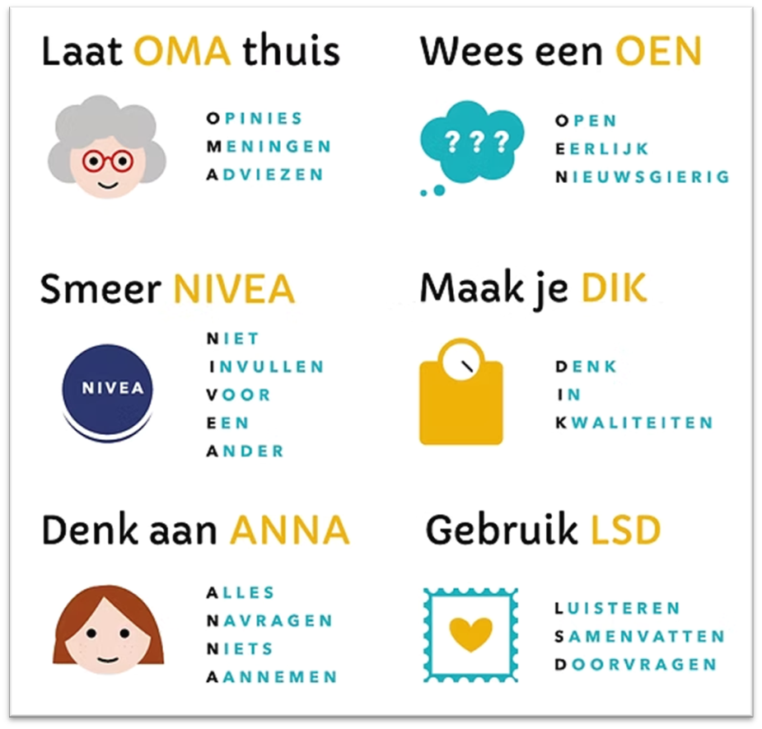
Samenvatten
“Luister oprecht naar het verhaal van de ander, mensen willen gehoord worden.”
Tips:
  Wees nieuwsgierig naar de ander
  Zet je eigen gedachten op pauze
  Stel open vragen (5 w-vragen & hoe)
  Vraag door (verbaal & non-verbaal)
  Luister met intentie om te begrijpen, niet te antwoorden
  Laat stiltes toe
  Schrijf sprekende klantquotes meteen op
  Voor meer tips, zie afbeelding
Notes:
Bijgaand een samenvatting wat zojuist besproken is, fijn om door te nemen net voor je een klantgesprek gaat voeren.

Slide 12
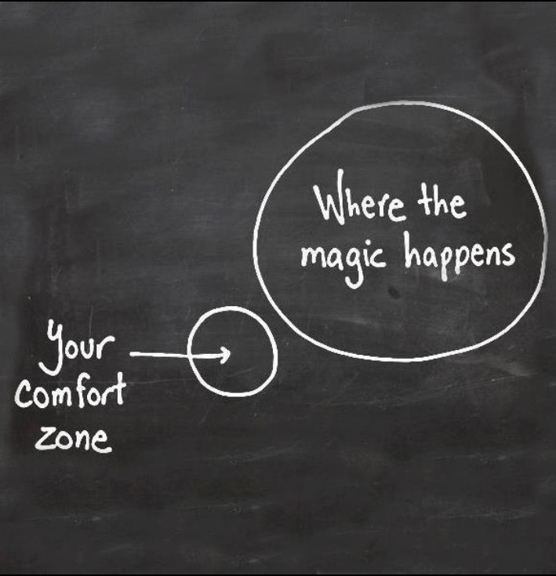
Deel 2
Drempels overwinnen
Voorbeelden uit de praktijk
Notes:
Hoe drempels overwinnen?
Concrete voorbeelden uit de praktijk
Tijd voor vragen
Wat neem je mee?

Slide 13
Geven & nemen
Waarom klanten lid zijn van een panel van een organisatie:
" Meedenken met de organisatie"
“In aanraking komen met verschillende onderwerpen“
“Terugzien wat er met het onderzoek is gedaan”
(Bron: panelevaluatie MWM2 Experts in luisteren)
Klanten waarderen dat je aandacht voor hen hebt en tijd voor ze neemt
“Wat fijn dat jullie dit doen”
“Wat gaan jullie hiermee doen? “
“Wil je mij op de hoogte houden?”
Notes:
Iets wat goed is om in gedachte te houden bij het aanspreken van een klant is dat klanten het vaak heel leuk vinden om met jou in gesprek te gaan. Uit de jaarlijkse panelevaluatie van MWM2 experts in luisteren komt naar voren dat de nr 1 reden voor deelname aan een panel is dat klanten graag meeedenken met organisaties.
Klanten waarderen dat je aandacht voor hen hebt en tijd voor ze neemt: positieve reacties achteraf, laatst klantgesprekken gevoerd over een verbeterde manier van doorgeven van je meterstand op je mobiel, geven ze terug dat ze het echt goed vinden dat we de klant hierbij betrekken. Ze zijn nieuwsgierig naar het vervolg; geven aan op de hoogte gehouden te willen worden -> mooi contactmoment: stuur een terugkoppeling naar de deelnemers.

Slide 14

Just do it!
Gun jezelf de leerervaring en van “fouten” leer je zelfs nog meer
Maak het zo comfortabel mogelijk voor jezelf
Oefen eerst op een collega
Begin met een simpel onderwerp, liefst met weinig emoties
Houd het klein en kort, bijvoorbeeld twee vragen:
    " Hoe heeft u <het aanvragen van een nieuw paspoort> ervaren?"
    " Als u de burgermeester zou zijn van <gemeente X>, wat zou u dan veranderen aan het proces ‘aanvragen van een nieuw paspoort’? "
Notes:
Als je voor het eerst in gesprek gaat met een klant of als het al weer even geleden is, zal het in het begin best even spannend zijn, maak het daarom zo comfortabel mogelijk voor jezelf. Leg de lat niet meteen hoog. Oefen eerst thuis of met collega’s. Begin met een onderwerp wat je goed kent en die niet al te complex is, qua materie maar ook niet qua emoties of doelgroep. En bouw dat langzaam steeds meer op. Zodat je er steeds meer vertrouwen in krijgt. Houd het in het begin dus klein en kort. Vraag naar hun ervaring (open) en vraag ze bijv. 1 tip te geven over het proces/product. Als jij de burgemeester zou zijn van gemeente x…. wat zou jij dan veranderen aan het proces aanvragen van een nieuw paspoort?

Slide 15

Stel de klant gerust
  Realiseer je: de ander vindt het ook spannend
Zet de klant in expertrol maar blijf weg van jargon. Houd het simpel!
Stel de klant gerust: benadruk dat er geen goed/fout is, alles mag, er bestaan geen domme vragen.
Notes:
- Zet de klant in expertrol. Klant = expert want ervaringsdeskundige.
Realiseer je dat de ander weinig kennis heeft van het onderwerp of hoe het achter de schermen allemaal werkt, het is jouw dagelijkse werk, voor de ander niet. Keep it simple: Jip en Janneke taal, dus geen vakjargon.
- Stel de klant gerust: Veilige sfeer neerzetten.

Slide 16

(Lastige) vragen?
  Leer jezelf aan om vragen niet direct te beantwoorden. Noteer ze.
Weet je zelf het antwoord? Bewaar dit tot het einde.
Weet je het antwoord niet? Geef aan dat je dit niet weet, het intern gaat navragen en dit op een later moment terugkoppelt.
Notes:
Ja en wat te doen met vragen van de klant, of zelfs lastige vragen. Leer jezelf aan om vragen niet direct te beantwoorden.

Slide 17
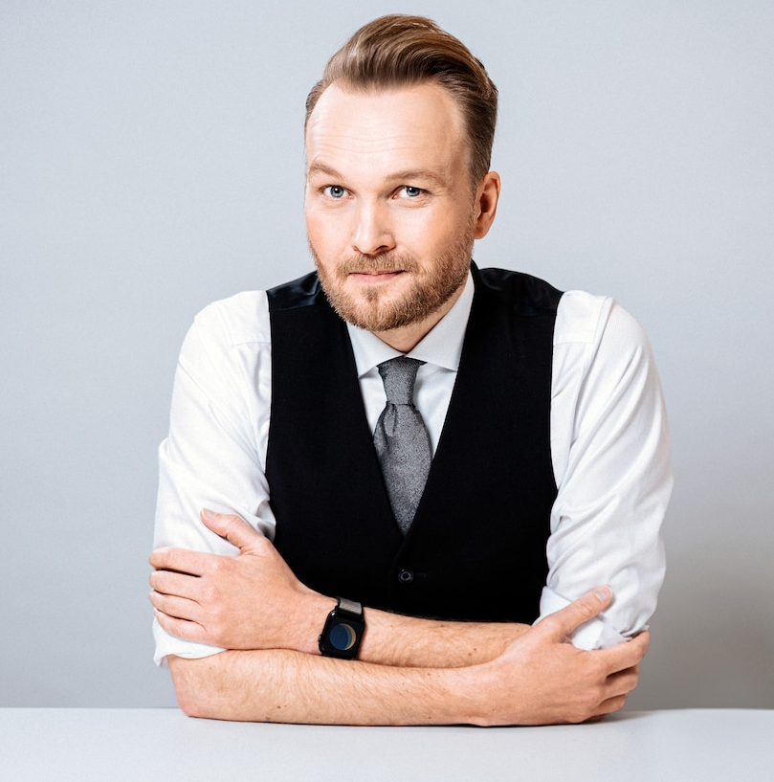

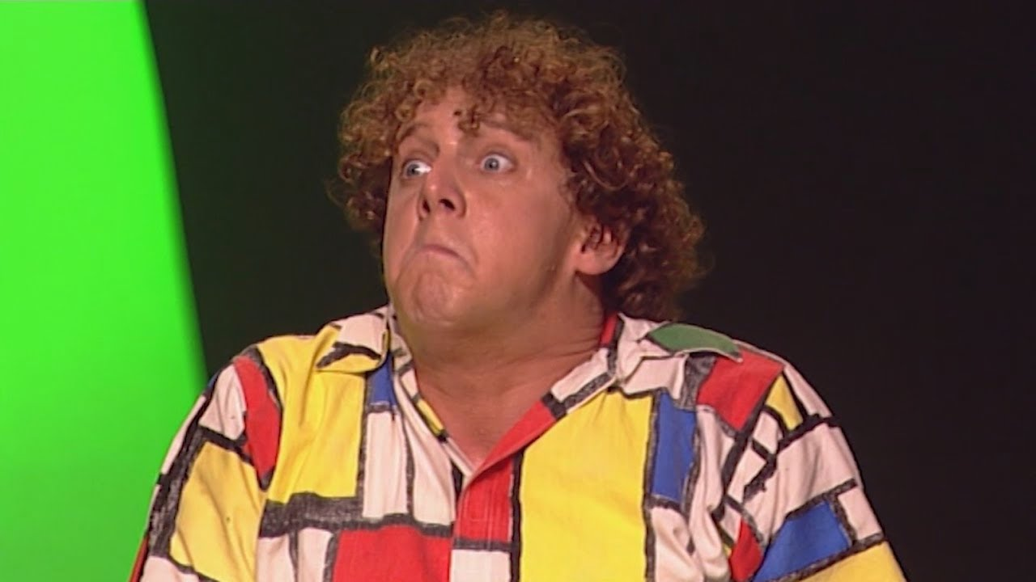
Type klanten – een greep
  Drukke
  Gezellig (en moeilijk!)
  Spraakwaterval
  Nauwelijks antwoord op vraag
  Teveel energie voor gesprek
  Rationele
  Nuchter
  Praat niet over gevoel
  Wuift gevoelsvragen weg
  Cynische houding
  Dominante
  Sfeerbepaler
  Sterke mening en stellig
  Neemt (te) veel ruimte in
  Kan irritatie oproepen
  Stille
  Weinig commitment
  Laat niet achterste van de tong zien
  Waar herken jij jezelf in? Welk type vind je spannend om te spreken?
Notes:
Ja klanten, het zijn net mensen ;-). In alle soorten en maten en hier een greep van enkele types: De Dominante, de Drukke, de Stille, de Rationele. Als je klantcontact hebt gehad, herken je er misschien wel een. Of als je aan je eigen team of afdeling denkt, wie herken je dan misschien? Dit zijn er een paar veelvoorkomende, met de kenmerken uiteraard uitvergroot, en het lijstje is niet volledig, er zijn meer types. Interactie: Wie herkent een type en wil iets over zijn ervaring vertellen? Steek een handje op. Met welke type klant heb je wel eens gesproken en hoe ben je hier toen mee om gegaan, wat hielp? Wat niet?.
Vragen achter de hand: Welke types missen we nu nog? Welke zou je spannend vinden om mee aan tafel te zitten
Tips dominante:
Bewaak een goede sfeer
Pak duidelijk de lead
Durf te onderbreken -> dit soort mensen weten niet anders dan dat ze onderbroken worden
Vermijd oogcontact (groep)
Werk met ‘beurten’ (groep)
Individuele opdrachten (groep)
Tips stille:
Stel gerust, alles is goed
Versimpel taalgebruik
Derde persoonstechniek: wat zou iemand zoals jij hiervan vinden? (minder confronterend dan jij)
Zet projectieve technieken in (inzet: vooral wanneer mensen hun gevoelens, attitudes of betekenissen moeilijk direct kunnen verwoorden).
Gebruik positieve lichaamstaal en gebaren
Wat werkt goed?
Kaartjes met beelden (associatie). Kies een afbeelding die past bij een merk/gevoel en leg uit waarom.
Kaartjes met woorden (Waarden opschrijven, betrouwbaar, onduidelijk,. Kies drie kaartjes uit die hier bij passen. Valt op als iemand telkens weer het kaartje betrouwbaar kiest).
Of woordassociatie: wat komt als eerste in je op bij het woord duurzaam?
Oefening brief naar directie. Bedrijf X bestaat X jaar. Voor deze speciale gebeurtenis werden alle klanten uitgenodigd bij bedrijf X. Hen werd gevraagd om een korte brief te schrijven aan de nieuwe directeur met daarin tips en de thema’s die volgens hen als eerste aangepakt moeten worden.
Tips Drukke
Spreek extra kalm (spiegelen waarin je het gedrag laat zien waar je naar toe wilt: rustiger gedrag, ga niet mee doen in het drukke gedrag)
Formuleer kort en bondig
Stel je vraag (anders) opnieuw
Parkeer irrelevante antwoorden
Herhaal scope onderzoek
Durf te onderbreken
Tips rationele:
Bij jezelf blijven
Naar gevoel vragen
Observeren en benoemen
Beetje van à propos brengen (gedurfde stelling)
Creatieve technieken. Personificatie: als het waterschap een persoon zou zijn (of een schoen of een ijsje) hoe zou diegene er dan uit zien? Omschrijf deze persoon.
Geloof in jezelf!
-> Associaties:
Waar moet je aan denken als ik zeg [bedrijfsnaam x] / [onderwerp y]
Welke woorden komen dan in je op.
Zeker hierbij gaat het om de ingevingen die mensen in eerste instantie hebben.

Slide 18

  Luisteren, erkennen en parkeren!
  Leer ‘parkeerzinnen’ uit je hoofd:
" Interessant wat je zegt, daar komen we straks misschien nog even op terug."
" Ik hoor wat je zegt, maar ik wil eerst nog iets vragen over…"
" Dat is een belangrijk punt — laten we dat even parkeren zodat we ook de andere onderwerpen kunnen bespreken."
" Dank je, ik noteer dat even, en dan gaan we verder met…"
Notes:
Wat helpt bij het terugpakken van de regie is te luisteren, de emotie te benoemen = dat geeft gevoel van erkenning, dan is vaak de druk er af. En te parkeren.
Parkeerzinnen zijn uitspraken die je in het gesprek gebruikt om:
te laten zien dat je luistert,
de regie te houden over het gesprek,
en te voorkomen dat je te ver afdwaalt van het onderwerp.
>>>>Ze heten “parkeerzinnen” omdat je er iets tijdelijk mee parkeert — je erkent wat de klant zegt, maar geeft aan dat je het onderwerp later eventueel kunt terughalen of nu even laat liggen.
Waarom ze handig zijn:
Ze houden het gesprek gefocust.
De klant voelt zich gehoord, ook al ga je niet meteen op alles in.
Ze helpen je tijd te bewaken en alle vragen af te ronden.

Slide 19
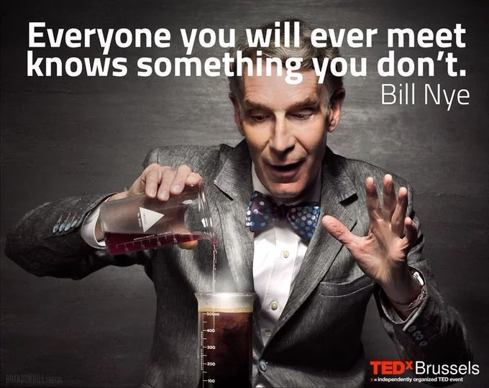
Kom uit je kantoor
Notes:
Kom uit je kantoor! We delen graag een aantal voorbeelden uit ons eigen werkveld die laten zien hoe belangrijk het is om altijd even je oor te luisteren te leggen bij je klant…

Slide 20
Een kijkje achter de voordeur
Voorbeeld van Waternet:
We stelden maar 1 vraag: “Waarom is het niet gelukt om de meterstand door te geven aan Waternet?”
Inzichten:
Klant vindt doorgeven meterstand gedoe
Klant weet niet altijd waar watermeter in huis zit/kan meter niet vinden
Klant snapt oproep meterstand niet (te ingewikkeld, of door taalbarrière)
Short stayers in Amsterdam begrijpen soms niet bij wie de verantwoordelijkheid ligt om de meterstand door te geven
“Het is gedoe”
“Ik heb geen zin/tijd om de stand door te geven”
“Mijn huisbaas geeft de stand toch door?”
“Ik heb geen oproep ontvangen”
Notes:
Jaarlijks moet je je meterstand doorgeven. Dat lukt niet iedereen. Wij wilden graag begrijpen waarom, daarom liep ik een ochtend mee met onze meteropnemer Kees.
Onze meteropnemers zetten zich in om correcte meterstanden te verzamelen. Waternet is wettelijk verplicht om langs te gaan als de meterstand al 5 jaar op rij geschat is.
Schatten van meterstand kost Waternet en de klant extra tijd & geld.
Daarom….. Willen we de doelgroep graag begrijpen, waarbij het doorgeven om wat voor reden dan ook niet lukt. Door bij de klant thuis te komen, zien we direct wat er speelt en welke uitdagingen zij ervaren.
De watermeter kan zo in een meterkast vol schoenendozen zitten of op een gekke plek in huis
Inzichten helpen om het perspectief van de klant echt te begrijpen. (intern waren er hele andere geluiden, en hadden ze er nog nooit echt bij stilgestaan dat klanten niet weten waar de meter zit of oprecht denken dat hun huisbaas de meterstand doorgeeft)
Als intern echt kunt vertellen wat de klant zegt → is de discussie ook vaak meteen voorbij. Als de opdrachtgever het van de klant hoort krijgt het meteen meer waarde, om ermee aan de slag te gaan.

Slide 21
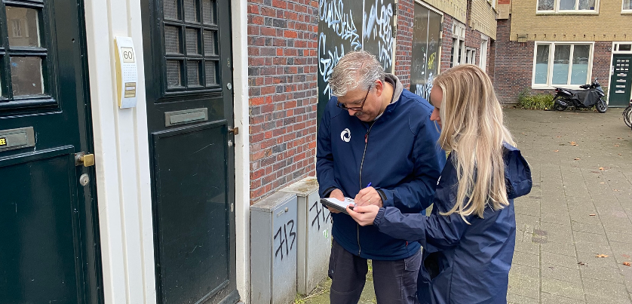
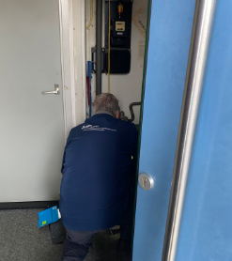
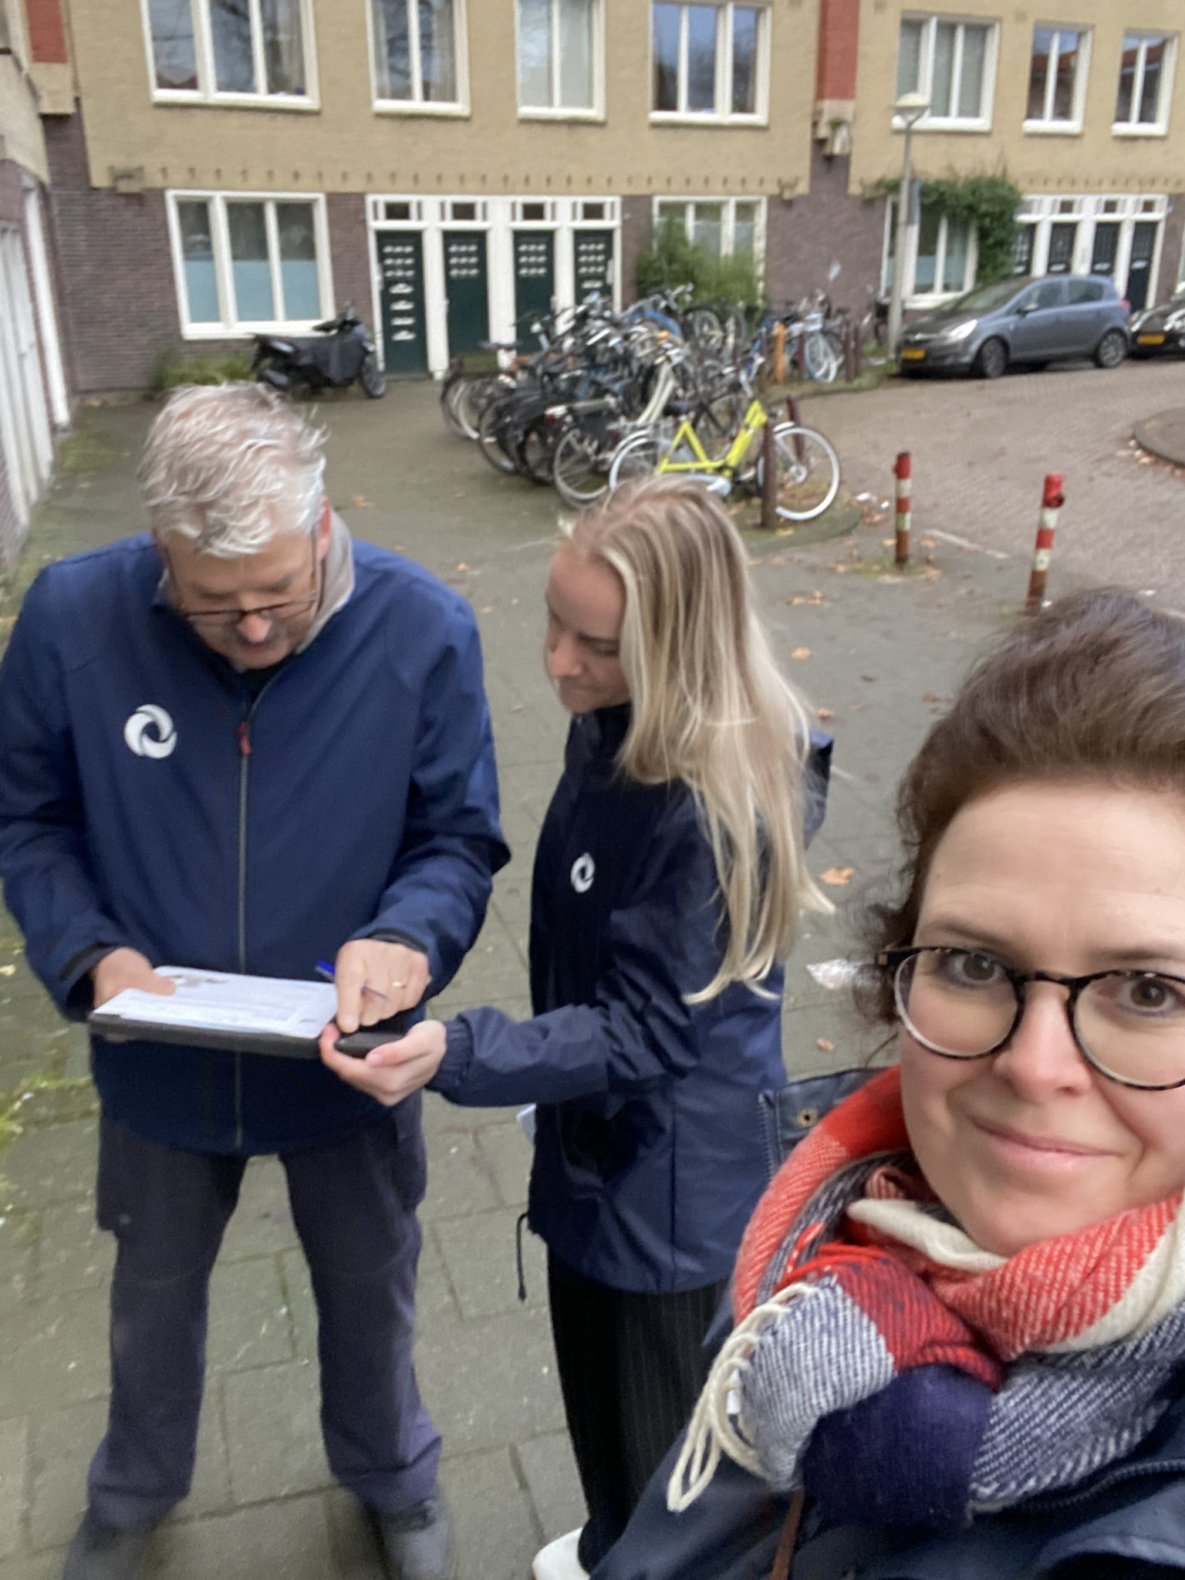
Laagdrempelig in contact komen (1/3)
Voorbeeld Waternet:
Sluit aan bij bestaande contactmomenten uit de klantreis
  Mee met relatiemanager
  Mee met de buitendienst
  Meeluisteren met de klantenservice
Voorbeeld: Mee met Kees – meteropnemer bij Waternet

Slide 22

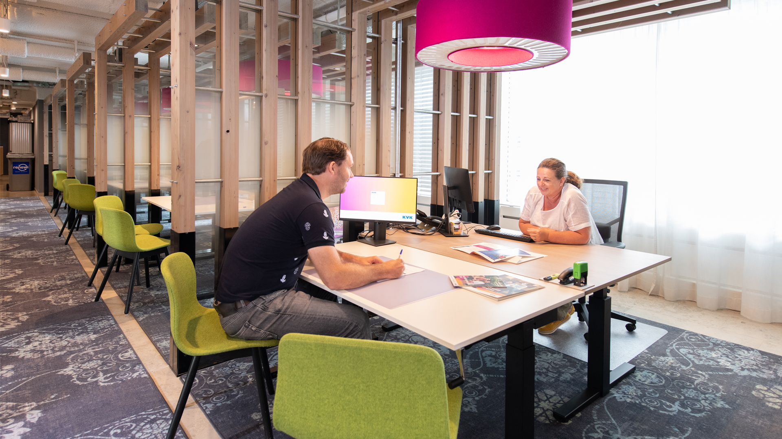
Laagdrempelig in contact komen (2/3)
Voorbeeld KVK:
KVK bij de receptie en in de wachtruimte, dan hebben mensen tijd voor een praatje.

Slide 23
Laagdrempelig in contact komen (3/3)
In gesprek met vrienden/ kennissen die tot de doelgroep behoren...
Meeluisteren Klantcontact center
Observeren van klanten tijdens het proces
Klanten benaderen balie
Zelf bellen
Open tekst velden uit klantfeedback
Google analytics
Zelf een aanvraag doen als klant
Meekijken met kwalitatief onderzoek
Meegaan met de relatiemanager
Praten met collega's met klantcontact
…........
Zoekwoorden
Notes:
Als je inspiratie zoekt om een eerste stap te zetten, kijk naar deze slide: wat kun je allemaal doen.

Slide 24

WAAROM BELLEN JULLIE ALTIJD ROND ETENSTIJD??
Lessen van werken in een callcenter
Kritiek is niet persoonlijk, gesprekken zijn dat wel
De meeste mensen deugen
Praten met vreemden hoeft niet eng te zijn

Slide 25
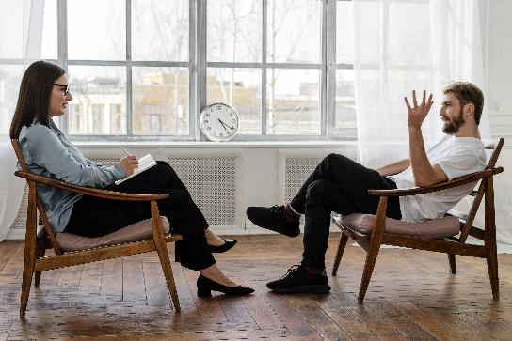
Een paar lessen uit de journalistiek
De structuur van je gesprek
Een script/onderwerpenlijst is een leidraad
Onderwerpenlijst vs. Vragenlijst. Je hoeft niet van te voren al je vragen in kannen en kruiken te hebben. Zie algemene vragen of onderwerpen als een leidraad.
De kracht van doorvragen, ook als het niet per se relevant is voor je einddoel
Gesprekken voer je met mensen, niet met rollen
Gesprekken zijn ‘spontaan’, geen vragenvuur
Ieder gesprek is anders
Ga niet voorbij aan het persoonlijke
Sluit af met: “Heb je het gevoel dat we nog iets gemist hebben? Of wil je nog iets kwijt?” Vaak ontvang je daarna nog hele waardevolle informatie. En de klant voelt dat hij of zij alles heeft kunnen zeggen.
Notes:
Eoin

Slide 26
Stappenplan – in gesprek met je klant
1. Voorbereiding
Kies een bestaand persoonlijk contactmoment met de klant in de klantreis (bij de balie, meelopen met collega, mee met relatiemanager)
Kies of je over de hele reis klantverhalen wil ophalen, of over een specifiek deel
Bereid wat open vragen voor (denk aan de 5-w vragen & hoe) Wat maakt dat je…? , Wat vind je van…? , Hoe heb je … ervaren? , In hoeverre…? Out of the box: Als jij de burgemeester zou zijn van gemeente x…. wat zou jij dan veranderen aan het proces aanvragen van je paspoort?
Print het inleefschema uit
2. In gesprek met je klant
Luister oprecht naar het verhaal van de ander, mensen willen gehoord worden
Stel open vragen
Vraag door
Schrijf interessante klant quotes meteen op
3. Uitwerking
Haal de rode draad uit je gesprek, wat viel op? Wat was anders dan je verwacht had?
Vul het inleefschema nu in
Deel de opgehaalde klantverhalen/signalen bij de werksessie voor het in kaart brengen van de klantreis (hang de klantsignalen of quotes aan de muur) Dit helpt de deelnemers om zich beter in te kunnen leven in de doelgroep
Pas op valkuil: laat je niet verleiden om het proces uit te gaan leggen aan de klant → alles is goed wat de klant antwoordt!
Laat de klant vooral eerst zelf praten, check daarna eventueel bestaande aannames
Notes:
Naslagwerk voor als je aan de slag gaat

Slide 27
Hoe zit dat met privacy?
Als het gaat over de dienstverlening van jouw organisatie mag je klanten benaderen. Dit noem je gerechtvaardigd belang; bij bestaande klanten voor service- of tevredenheidsonderzoek.
Een uitzondering kan zijn als de klant bij jouw organisatie heeft aangegeven niet benaderd te willen worden voor deelname aan klantonderzoeken. Check dit bij jouw klantcontactcenter.
Wees altijd transparant. Wie je bent, waarom je hen benadert, wat je met de gegevens doet, hoe lang je ze bewaart, dat deelname vrijwillig is en hoe ze zich kunnen afmelden. Dit kan bijvoorbeeld in de uitnodigingsmail of mondeling.
Vraag alleen wat je écht nodig hebt. Geen BSN, geboortedata of andere gevoelige gegevens als dat niet nodig is.
Begin eerst klein. Dat mag altijd. Observeer klanten, luister mee, voer minigesprekjes gewoon met je collega’s in het veld. Je leert hun taal spreken, de reacties, hun context.

Slide 28
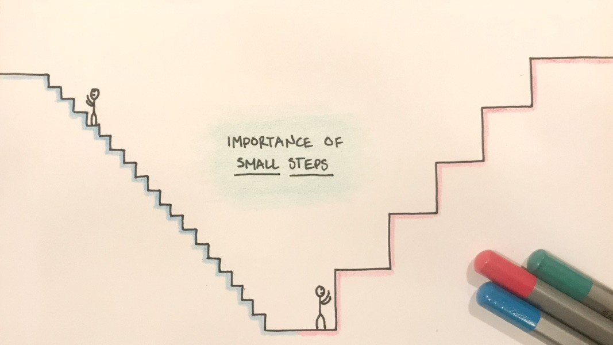
Take a small step every day
Notes:
Houd het klein!

Slide 29
Handige links
Meer over testen: https://www.gebruikercentraal.nl/themas/testen/
Testlab: https://www.gebruikercentraal.nl/hulpmiddelen/testlab/
Gebruikersonderzoek doen (mét je gebruikers): https://www.gebruikercentraal.nl/hulpmiddelen/inclusief-onderzoek-doen/
Onze klantreizen-pagina: https://www.gebruikercentraal.nl/hulpmiddelen/klantreizen-bij-de-overheid/
Onze themapagina over Klantbeleving (CX) en klantreizen: https://www.gebruikercentraal.nl/themas/klantbeleving-cx-en-klantreizen/

Slide 30


